Slide 1
Guia de justificació
Agents de suport a la internacionalització 2020 (ACE022/20)
25/03/2021

Slide 2



Com funciona aquesta guia?
Al llarg de la guia podreu utilitzar enllaços de navegació mitjançant les següents icones:
Us retornarà a l’índex
Us retornarà a la pàgina d’inici de la secció
Enllaços marcats en blau
Us portarà a pàgines d’altres seccions d’aquest document relacionades amb el que s’explica
Us portarà cap a un enllaç web

Slide 3

Com funciona aquesta guia?
Per a una millor navegació aquesta guia està dissenyada per veure’s en format de Presentació de diapositives (pantalla completa)
Us informem que la informació continguda en aquesta guia no té efectes legals. El marc legal són les bases reguladores de la convocatòria.
Cliqueu sobre la icona per a consultar les bases reguladores

Slide 4

Índex
Despeses subvencionables
Publicitat
Justificació – Documentació
Justificació – Presentació

Slide 5

Despeses subvencionables
Retorn a l’índex

Slide 6







Despeses subvencionables
Cliqueu a la icona per a consultar la base reguladora 4, 13, 16 i 18 de les bases reguladores
Aprovada per resolució d’atorgament
Necessària per a les activitats del projecte
Realitzada entre el 13/03/2020 i el 31/12/2020
Identificable i verificable
Incorreguda només per l’entitat empresarial acreditada
Es poden acumular amb altres ajuts sempre que en cap cas superi el cost de l’activitat ni els llindars establerts per la Comissió Europea
No és possible l’ampliació del termini de realització de la despesa

Slide 7



Despeses subvencionables
Cliqueu a la icona per a consultar les bases reguladores 4.1 a 4.3 i 5
Única i exclusivament despeses pel desenvolupament d’estructures de coordinació i de gestió dels agents de suport a la internacionalització per a dur a terme:
Plans d’acció de suport a la internacionalització d’empreses catalanes
Que augmentin la base exportadora, incrementant el nombre d’empreses que s’inicien a l’exportació amb vocació de regularitat i també diversificant mercats
Que augmentin el nombre d’empreses exportadores regulars i el volum d’exportacions
Que augmentin les empreses amb filials a l’estranger
Que formin, sensibilitzin i promoguin internacionalment (missions, fires o similars) tant presencial com virtualment
Que donin suport a la internacionalització per a reactivar l’economia i el teixit empresarial per les mesures generades per la Covid-19
Màxim 100% sobre 50.000 €
Despesa mínima i objecte de l’ajut a realitzar i justificar, 80% del cost aprovat:
Si <80% → Revocació de l’ajut

Slide 8







Despeses subvencionables
Cliqueu a la icona per a consultar les bases reguladores 4.2 i 5.1
Contractat per l’entitat empresarial acreditada
Amb tasques al projecte
DESPESES DE PERSONAL
Destinades a la realització del projecte subvencionat
COL·LABORACIONS EXTERNES I ALTRES DESPESES

Slide 9











Despeses no subvencionables
Cliqueu a la icona per a consultar les bases reguladores 4.3
Les següents despeses no són subvencionables:
PAGAMENTS EN EFECTIU
DESPESES DE VIATGES
INTERESSOS DEUTORS COMPTES BANCARIS
INTERESSOS, RECÀRRECS I SANCIONS
IVA I IRPF
IMPORTS INFERIORS A 100 EUROS
- Baixes laborals
- Hores extra
- Pagaments de beneficis i en espècie
- Vacances no efectuades
- Dietes, transport i locomoció
- Indemnitzacions
- Complements o plusos si no es troben al conveni o al contracte
DESPESES LEGALS I JUDICIALS
DESPESES TRANSACCIONS FINANCERES
COMISSIONS I PÈRDUES DE CANVI
DETERMINADES DESPESES SALARIALS
DESPESES D’EXPLOTACIÓ

Slide 10
Publicitat
Retorn a l’índex

Slide 11

Publicitat
Cliqueu a la icona per a consultar la base reguladora 20
L’empresa beneficiària ha de donar publicitat al finançament públic de l’activitat subvencionada.
S’ha de fer constar en qualsevol comunicació i difusió externa que l’actuació subvencionada s’ha realitzat “Amb el suport d’ACCIÓ”, fent constar el logo d’ACCIÓ en tots els elements informatius i publicitaris relacionats amb l’activitat subvencionada.
L’incompliment dels requisits de publicitat pot comportar la no subvencionabilitat de les despeses vinculades.
Cliqueu a la icona per a baixar-vos el logo d’ACCIÓ

Slide 12
Justificació - Documentació
Retorn a l’índex

Slide 13


Justificació - Documentació
Cliqueu a la icona per a consultar la base reguladora 3.1 b) i 13.3
Quan?
Com a màxim el 31/05/2021
No és possible l’ampliació del termini de justificació
Per qui?
Les entitats empresarials catalanes amb acreditació com a agent de suport a la internacionalització d’ACCIÓ
Abans de rebre qualsevol pagament l’empresa beneficiària haurà de complir amb les obligacions tributàries davant l'Estat, la Generalitat, la Seguretat Social, i no tenir deutes amb ACCIÓ ni amb les seves empreses participades

Slide 14


Justificació - Documentació
Quina documentació s’ha de presentar?
DOCUMENTACIÓ GENERAL – MODELS A COMPLIMENTAR
DOCUMENTACIÓ GENERAL – COMPROVANTS DE PAGAMENT
DOCUMENTACIÓ GENERAL – CONTRACTACIÓ
Cliqueu sobre cada botó per a accedir a la documentació necessària
COL·LABORACIONS EXTERNES i ALTRES DESPESES
DESPESES DE PERSONAL

Slide 15



Justificació - Documentació
Cliqueu a la icona per a consultar la base reguladora 13.5
Amb la justificació s’ha d’adjuntar la següent documentació complimentada:
Memòria tècnica i annex quadre d’activitats
Model disponible Memòria
Model disponible Annex
Declaracions responsables signades digitalment per la persona responsable legal conforme:
Declaració relativa a la no vinculació entre l’empresa beneficiària i la proveïdora
No concurrència amb d’altres ajuts
Documentació general
-
Models a complimentar
Model disponible
Model disponible
Si s’escau, memòria justificativa de les desviacions entre l’actuació justificada i la inicialment subvencionada

Slide 16


Justificació - Documentació
Cliqueu a la icona per a consultar les bases reguladores 4.6 i 13.5 a)
Quan la despesa sigui igual o superior a 15.000 € (sense IVA) d’acord amb la Llei de contractes del sector públic, l’empresa ha d’aportar:
Com a mínim tres pressupostos de diferents proveïdors acreditats amb anterioritat a la contractació
Excepcions
Quan la contractació s’hagi realitzat anteriorment a la data de concessió de la subvenció (veure resolució d’atorgament) no s’han d’aportar tres pressupostos
Documentació general
-
Contractació
Quan no existeixen en el mercat suficients entitats que realitzin, presten o subministrin el servei, s’ha d’aportar un certificat d’una entitat externa especialista en la matèria que ho motivi
Si dels tres pressupostos no se selecciona l’oferta més avantatjosa
Un memòria on la persona representant legal de l’empresa beneficiària justifiqui la selecció

Slide 17






Justificació - Documentació
Cliqueu a la icona per a consultar les bases reguladores 13.5, 13.8 i 13.9
La justificació ha d’incloure la següent documentació pel que fa als comprovants de pagament:
Comprovant de pagament bancari (extracte del compte bancari, rebut bancari, justificant de la transferència o certificat bancari)
Com a màxim 2 mesos després de la data de finalització de l’actuació subvencionada d’acord amb la resolució d’atorgament
Han d’indicar:
Identificació de la entitat beneficiària (NIF i denominació social)
Concepte i referència al número de factura
Si el document no fa referència a les factures, acompanyar de documentació complementària
Si un pagament engloba a diverses factures aportar una relació de les factures amb els imports
Documentació general
-
Comprovants de pagament
Si el pagament es realitza en una moneda diferent a l’euro:
Document bancari en el que consti el tipus de canvi aplicat a la data de la factura

Slide 18



Justificació - Documentació
Cliqueu a la icona per a consultar la base reguladora 13.5, 13.8 i 13.9
Comprovant de pagament bancari
Casuística:
Remesa
Desglossament mitjançant:
Certificat bancari signat i segellat per l’entitat financera
  Personal: Nom, nòmina, import i data
  Rebut de liquidació: Codi cotització, data i import
  Factura: Proveïdor, número, import i data
Llistat de les transferències amb apunt bancari amb el total de la remesa
  Personal: Noms, imports individuals, data i suma total
  Rebut de liquidació: Data i import
  Factura: Proveïdor, import i data
Transferència bancària
Resguard de la transferència on es pugui identificar:
Ordenant
Destinatari
Concepte
Import
Data
Documentació general
-
Comprovants de pagament
Xec nominatiu o pagaré
Còpia del document i còpia extracte bancari

Slide 19


Justificació - Documentació
Cliqueu a la icona per a consultar les bases reguladores 13.5 a 13.6
Despeses de personal
Nòmines
De tot l’any, encara que el projecte només s’executi uns mesos dins d’un any
Rebut de Liquidació de Cotitzacions (RLC) i Relació Nominal de Treballadors (RNT) validats per la Seguretat Social corresponent a les nòmines presentades
El RLC haurà d’estar segellat o mecanitzat pel banc o acompanyat del justificant d’ingrés bancari
La RNT de tot l’any, encara que el projecte només s’executi uns mesos dins d’un any
Recordeu els criteris d’elegibilitat. Veure secció específica
Comprovants de pagament bancari. Veure secció específica

Slide 20

Justificació - Documentació
Cliqueu a la icona per a consultar les bases reguladores 13.5 a 13.6
Despeses de personal
Contracte laboral de cada persona treballadora i conveni col·lectiu aplicable
Temporització mensual per cada any natural de les hores imputades i les activitats realitzades pel personal. Signat digitalment per la persona representant legal i la persona treballadora
Model disponible
Recordeu els criteris d’elegibilitat. Veure secció específica
Model d’Excel disponible de càlcul de despeses de personal. Veure secció específica
XLSX
Model disponible

Slide 21
Justificació - Documentació
Cliqueu a la icona per a consultar les bases reguladores 13.5 i 13.7
Col·laboracions externes i altres despeses
Factures electròniques o escanejades de tot el període subvencionat en el format que estableix el Reial Decret 1619/2012
Cliqueu a la icona per a consultar el Reial Decret
Comprovants de pagament bancari. Veure secció específica
Si s’escau, tres pressupostos de diferents proveïdors. Veure secció específica
Recordeu els criteris d’elegibilitat. Veure secció específica
Si s’escau, documentació demostrativa de les accions realitzades en matèria de publicitat. Veure secció específica

Slide 22

Justificació - Documentació
Factures emeses per empresaris o professionals
Currículum
Si hi ha retenció d’IRPF, Models 111 i 190
Col·laboracions externes i altres despeses
Documents probatoris de les activitats
Estudis, plans, assessoraments diversos i enquestes
Còpia del document resultant (si no hi ha un document cal aportar actes de reunions o documents probatoris)
Informe del proveïdor extern on es desglossin les activitats, les hores dedicades a cada activitat i el cost/hora
Celebració de jornades i accions de difusió
Memòria explicativa de les jornades, relació d’empreses participants i material demostratiu de la celebració com fulletons o fotografies
Formació
Rebuda: Programa del curs i certificat d’assistència
Organitzada: Programa del curs i llistat d’assistència signat
Recordeu els criteris d’elegibilitat. Veure secció específica

Slide 23

Justificació - Documentació
COL·LABORACIONS EXTERNES I ALTRES DESPESES
DESPESES DE PERSONAL
Adjuntar-ho tota la documentació justificativa en un únic document pdf, zip o rar
ZIP / RAR
XLSX
PDF

Slide 24
Justificació - Presentació
Retorn a l’índex

Slide 25
Justificació - Presentació
Com i on elaborar i enviar la justificació?
1
Preparar tota la documentació annexa
Organitzar i preparar prèviament la documentació que s’ha d’adjuntar a la justificació. Veure secció específica
2
Preparar el formulari de justificació
Cliqueu a la icona per a accedir a la justificació en línia
Accedir al formulari, en format html, de justificació en línia
Hi ha un temps determinat per a fer la presentació de la justificació.
És aconsellable accedir prèviament al formulari en línia per a descarregar i omplir a banda l’Excel de despeses que formarà part de la justificació.
És necessari disposar de signatura electrònica com a persona representant legal per a poder finalitzar la justificació.

Slide 26
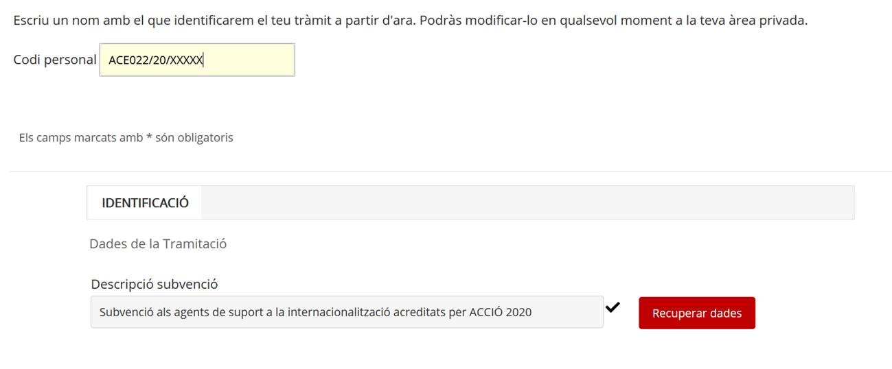
Justificació - Presentació
Com i on elaborar i enviar la justificació?
Cliqueu a la icona per a accedir a la justificació en línia
2
Preparar el formulari de justificació
Una vegada dins del formulari de justificació, introduir un nom pel tràmit - codi personal (optatiu) i clicar sobre Recuperar dades

Slide 27
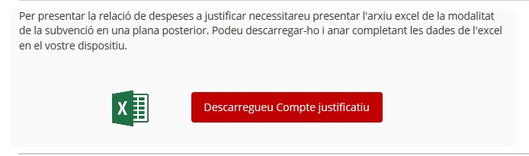
Justificació - Presentació
Com i on elaborar i enviar la justificació?
Cliqueu a la icona per a accedir a la justificació en línia
2
Preparar el formulari de justificació
A continuació cliqueu sobre Descarregueu compte justificatiu

Slide 28
Justificació - Presentació
Com i on elaborar i enviar la justificació?
Cliqueu a la icona per a accedir a la justificació en línia
2
Preparar el formulari de justificació
Ompliu l’Excel en totes les seves columnes, seguint les instruccions disponibles a la primera pestanya del mateix document:
Columna A Tipus de despesa: Seleccionar Directa
Columna B Concepte de despesa: Seleccionar Servei Professional (Col·laboracions externes i altres despeses) o despesa personal
Columna C Núm factura: Indicar el número de la factura per a col·laboracions externes i altres despeses. Per a despeses de personal introduir la nòmina del personal de la següent manera: Per exemple, la nòmina del mes de març de 2020 seria 03N/2020 o la nòmina de l’extra de juny 2020 seria 06E/2020
Columna D Data emissió justificant: Per a factures, data d’emissió de la factura en format DD/MM/AAAA. Per a despeses de personal, data del darrer dia del mes de la nòmina que s'imputa en format DD/MM/AAAA
Columna E Data de pagament: Per a factures, data de pagament de la factura en format DD/MM/AAAA. Per a despeses de personal, data de pagament de la nòmina en format DD/MM/AAAA
XLSX

Slide 29
Justificació - Presentació
Com i on elaborar i enviar la justificació?
Cliqueu a la icona per a accedir a la justificació en línia
2
Preparar el formulari de justificació
Columna F Nom creditor/treballador: Indicar el nom complet del creditor o del titular de la nòmina (màxim 255 caràcters)
Columna G NIF: Número d’identificació fiscal del creditor o del titular de la nòmina
Columna H Descripció: Breu descripció de la despesa
Columna I Import total justificant: Per a despeses amb factura: Import base de la factura
XLSX
Com calcular la Columna I per a despeses de personal?
1) Utilitzar el model d’Excel de càlcul de despeses de personal disponible.
2) Per a cada mes incloure a l’Excel del compte justificatiu descarregat del sistema de justificació l’import total justificant a la Columna I
Model disponible

Slide 30
Justificació - Presentació
Com i on elaborar i enviar la justificació?
2
Preparar el formulari de justificació
Columnes de l’Excel de càlcul de despeses de personal
Salari brut: La remuneració total o total meritat en euros present a la nòmina
Contingències comuns: L’import mensual que es declara a la Seguretat Social per a cada persona treballadora i es troba present a la Relació Nominal de Treballadors
Bonificacions: Si s’escau, l’import de les bonificacions mensuals a la Seguretat Social que pugui tenir la persona treballadora
Quota patronal: El percentatge d’aportació a la Seguretat Social mensual per part de l’empresa per a cada persona treballadora
Hores treballades: El número d’hores laborables d’acord amb el conveni o el contracte treballades mensualment per la persona treballadora (detreure del còmput mensual les hores de vacances o baixes laborals)
Hores imputades: Del número total d’hores laborables mensuals aquelles que es dediquen al mes concret a l’actuació subvencionada
Cost/hora: Cost salarial per cada hora treballada en el còmput mensual
Notes:
s

Slide 31
Justificació - Presentació
Com i on elaborar i enviar la justificació?
Cliqueu a la icona per a accedir a la justificació en línia
2
Preparar el formulari de justificació
Columna J Import IVA: Import de l’IVA de la factura
Columna K Import imputat a l’acció: Import de la factura (sense IVA) o de la despesa de personal que s’imputa al projecte
Columna L Import imputat a la subvenció: Import d’ajut que es correspon a aquesta factura o despesa de personal (Import de la Columna K multiplicat pel percentatge de subvenció, en aquest cas ha de coincidir al ser 100%)
Columna M Import imputat a altra subvenció: Si s’escau, import total del justificant que s'ha presentat prèviament en d'altres subvencions
Columna N Òrgan concedent: Si s’escau, òrgan que concedeix l'altra subvenció on s'ha presentat el justificant actual (màxim 255 caràcters)
XLSX
Una vegada complimentat l’Excel deseu-lo a l’ordinador, el necessitareu més endavant

Slide 32
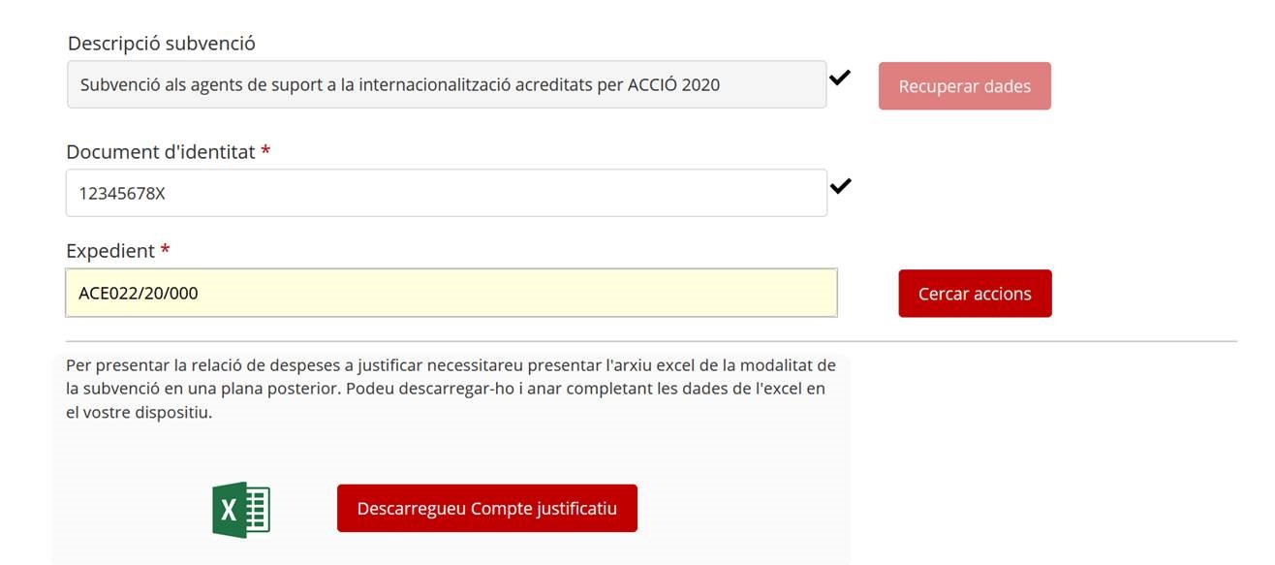
Justificació - Presentació
Com i on elaborar i enviar la justificació?
Cliqueu a la icona per a accedir a la justificació en línia
2
Preparar el formulari de justificació
A Document d’Identitat indicar el NIF de l’empresa i a Expedient, el codi d’expedient disponible a la resolució d’atorgament (format ACE022/20/XXXXXX) i clicar sobre Cercar accions

Slide 33
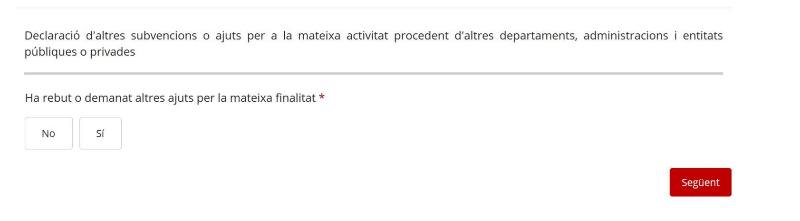
Justificació - Presentació
Com i on elaborar i enviar la justificació?
Cliqueu a la icona per a accedir a la justificació en línia
2
Preparar el formulari de justificació
Es carregarà la informació de la subvenció atorgada.
Al final de la pàgina haureu d’indicar si heu demanat altres ajuts per a la mateixa finalitat marcant NO/SÍ i clicant a Següent.

Slide 34
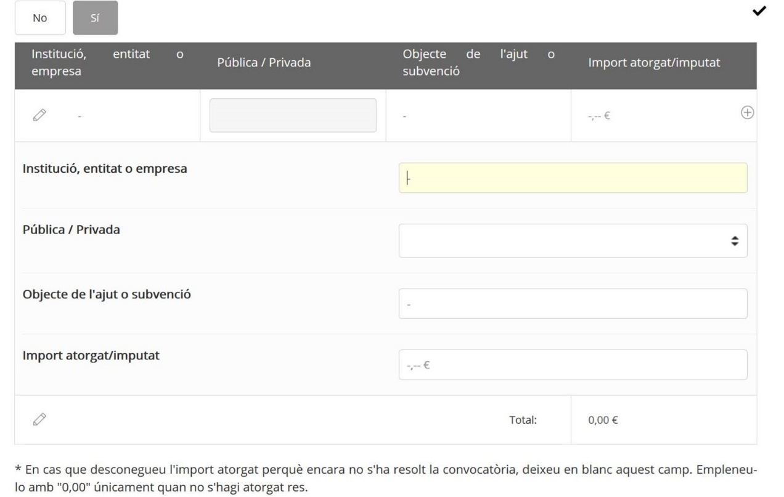
Justificació - Presentació
Com i on elaborar i enviar la justificació?
Cliqueu a la icona per a accedir a la justificació en línia
2
Preparar el formulari de justificació
En el cas de marcar SÍ s’han rebut o demanat altres ajuts per a la mateixa finalitat omplir les dades i clicar a Següent.

Slide 35
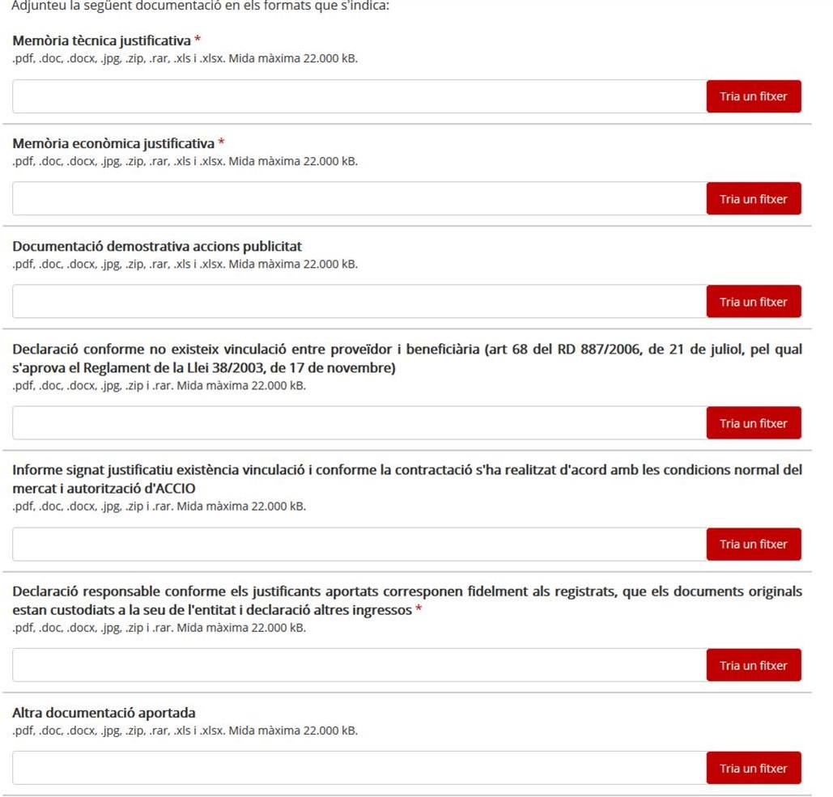
Justificació - Presentació
Com i on elaborar i enviar la justificació?
Cliqueu a la icona per a accedir a la justificació en línia
2
Preparar el formulari de justificació
Es carregarà la pantalla d’Adjunts:
Memòria econòmica justificativa
Factures, nòmines, comprovants...
Memòria tècnica justificativa
Inclòs annex resum activitats
Documentació demostrativa accions publicitat
Declaracions responsables
Altra documentació aportada
Inclogueu tota la documentació justificativa a cada bloc de documentació. Veure secció específica.
Els noms dels arxius no han de portar ni accents ni caràcters especials (per exemple Justificacio.pdf)
22.000 KB màxim!
Una vegada carregat cliqueu a Següent.
ZIP / RAR
XLSX
PDF

Slide 36
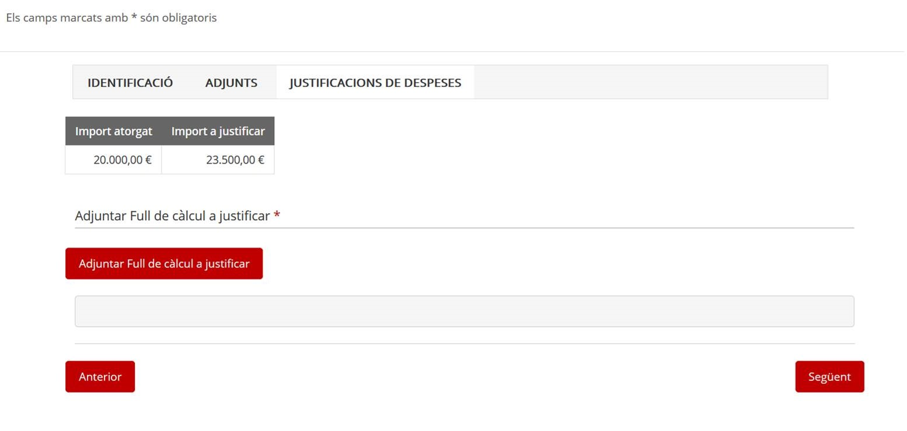
Justificació - Presentació
Com i on elaborar i enviar la justificació?
Cliqueu a la icona per a accedir a la justificació en línia
2
Preparar el formulari de justificació
Es carregarà la pantalla de Justificacions de Despeses.
Adjunteu l’Excel del compte justificatiu que heu descarregat, complimentat i guardat al vostre ordinador prèviament. La informació de l’Excel es carregarà en pantalla. Una vegada carregat i sense errors cliqueu a Següent.
XLSX

Slide 37
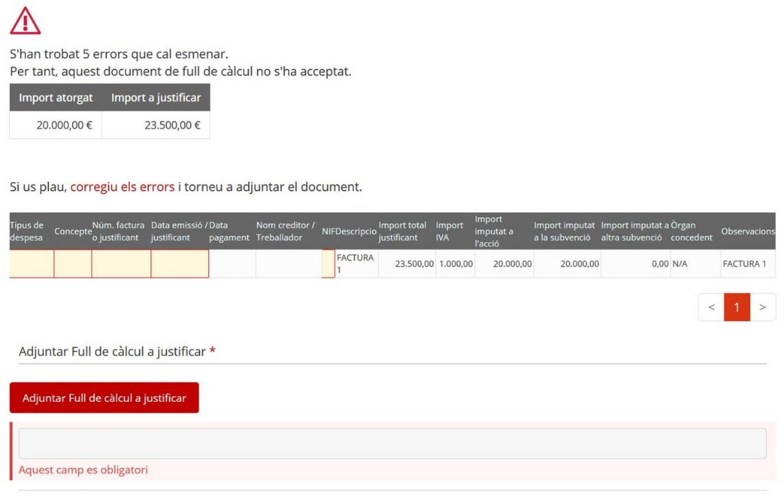
Justificació - Presentació
Com i on elaborar i enviar la justificació?
Cliqueu a la icona per a accedir a la justificació en línia
2
Preparar el formulari de justificació
XLSX
Si el sistema detecta qualsevol error a l’Excel ho informarà i s’haurà de modificar i adjuntar-ho de nou.
El nom de l’arxiu Excel no ha de portar ni accents ni caràcters especials (per exemple Justificacio.xlsx).

Slide 38
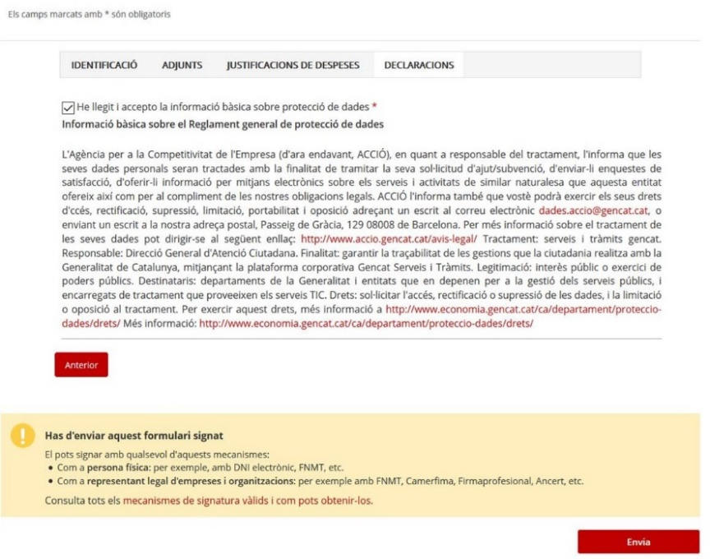
Justificació - Presentació
Com i on elaborar i enviar la justificació?
Cliqueu a la icona per a accedir a la justificació en línia
2
Preparar el formulari de justificació
Es carregarà la pantalla de Declaracions.
S’haurà de marcar sobre el camp obligatori conforme s’ha llegit i acceptat la informació bàsica de protecció de dades. A continuació clicar sobre Signa i envia.
La signatura és digital per tant s’han d’utilitzar els mecanismes
habilitats per fer-ho.
Ha de signar una persona de l’entitat beneficiària que tingui
un certificat de representació de persona jurídica.

Slide 39
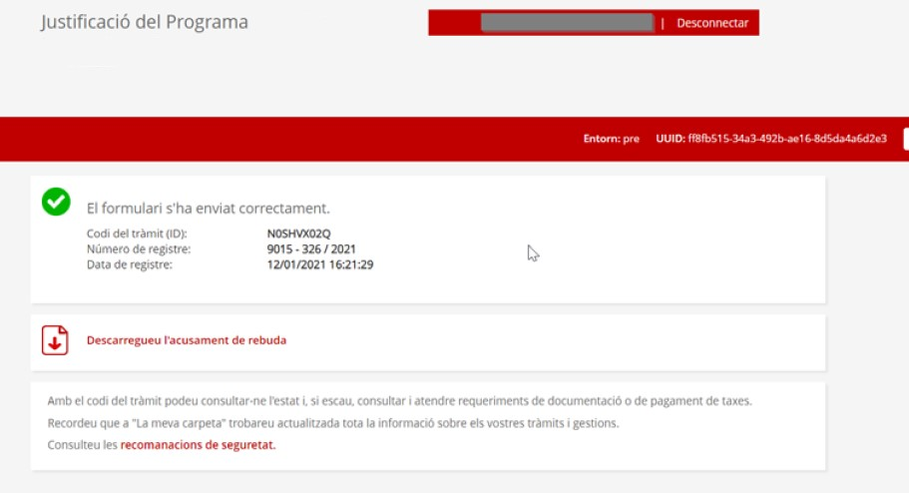
Justificació - Presentació
Com i on elaborar i enviar la justificació?
Cliqueu a la icona per a accedir a la justificació en línia
3
Signar i enviar el formulari de justificació
Una vegada presentada la justificació apareixerà la següent pàgina, on podreu descarregar l’acusament de rebuda.

Slide 40


Crèdits
Servei d’Orientació
Empresarial
934 767 206
info.accio@gencat.cat
Alt Penedès, Garraf i Maresme
Tel. 934 767 251
altpenedesgarrafmaresme.accio@gencat.cat
Catalunya Central
Tel. 936 930 209
manresa.accio@gencat.cat
Lleida
Tel. 973 243 355
lleida.accio@gencat.cat
Terres de l’Ebre
Tel. 977 495 400
terresebre.accio@gencat.cat
Alt Pirineu i Aran
Tel. 973 355 552
altpirineuaran.accio@gencat.cat
Girona
Tel. 872 975 991
girona.accio@gencat.cat
Tarragona
Tel. 977 251 717
tarragona.accio@gencat.cat

